Slide 1
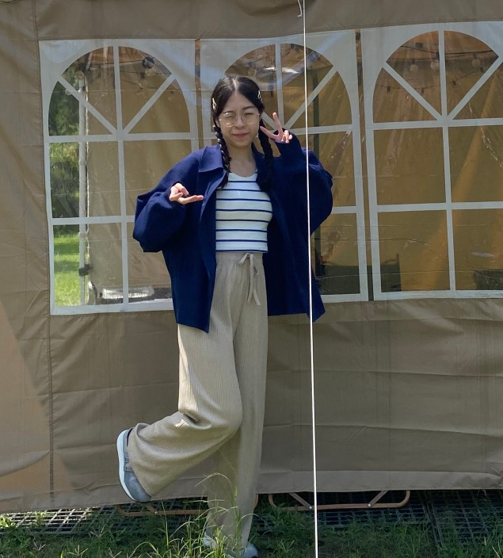
自我介紹
姓名: 黃雅婄
(個人照片，
已清晰辨識為原則)
班級 / 學號: 資管碩一 / M11209202
興趣: 旅遊、美食、穿搭
專長: 唱歌，烘焙
預計研究方向: 科技赴能，個案分析
YYYY…
你希望從這門課獲得什麼:
學習這門課的專業知識、
將相關知識應用在科技或其他產業上(人文、藝術、商業……等)。
(請上傳至Moodle)

